Slide 1
NHIỆT LIỆT CHÀO MỪNG CÁC THẦY CÔ GIÁO VỀ DỰ GIỜ MÔN TOÁN LỚP 2
BÀI 33: Luyện tập

Slide 2
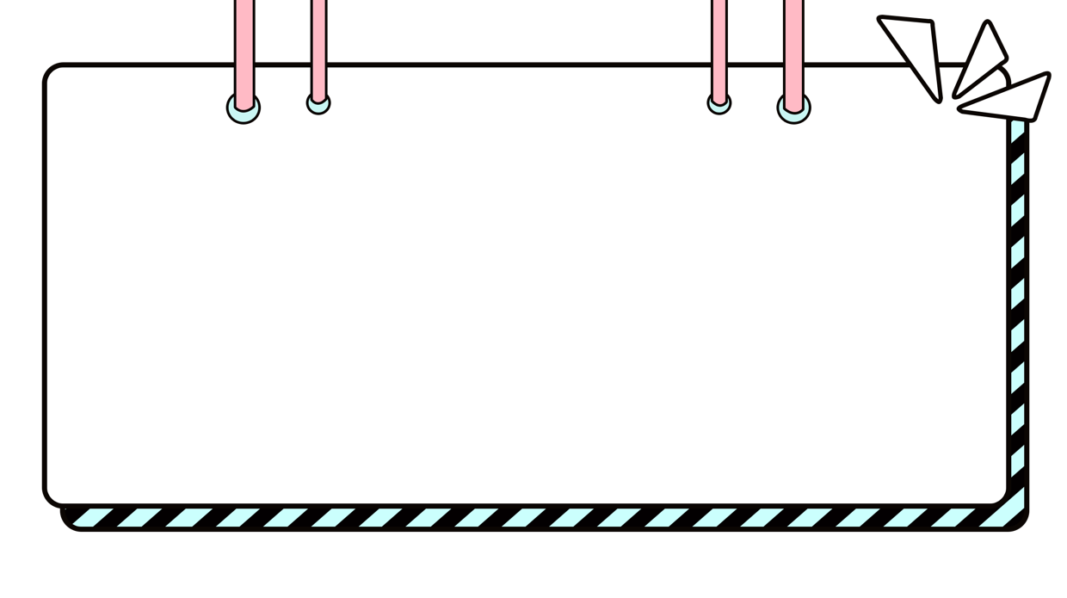
Khởi động

Slide 4
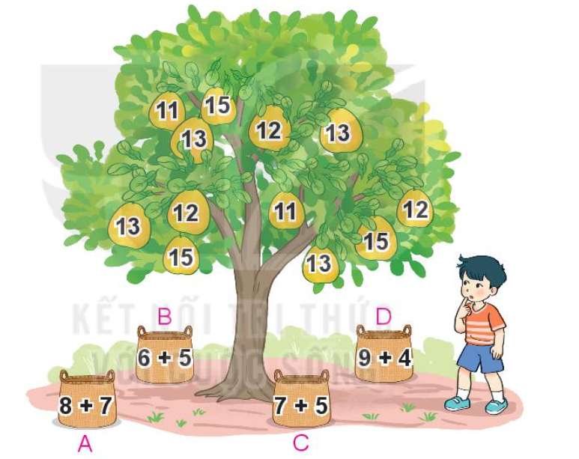
1
Mỗi sọt sẽ đựng những quả bưởi có ghi số là kết quả của phép tính ghi trên sọt đó.
Số?
2
3
4

Slide 6
2
>, < , =
?
=
>
<
a) 5 + 7 12
6 + 7 12
4 + 7 12
12
13
11
=
5
<
6
b) 8 + 3 3 + 8
6 + 5 6 + 6

Slide 8
3
Lấy hai trong ba túi gạo nào trên đặt lên đĩa bên phải để cân thăng bằng
12 kg

Slide 9
BÀI HỌC KẾT THÚC
XIN CHÂN THÀNH CẢM ƠN CÁC THẦY CÔ GIÁO!

